Slide 1
Vitória na cruz
6o Dia | Quinta-feira

Slide 2
“Jesus, carregando ele mesmo a sua cruz, saiu para o lugar chamado Calvário, Gólgota em hebraico. Ali o crucificaram e com ele outros dois, um de cada lado, e Jesus no meio.”
João 19:17, 18

Slide 3
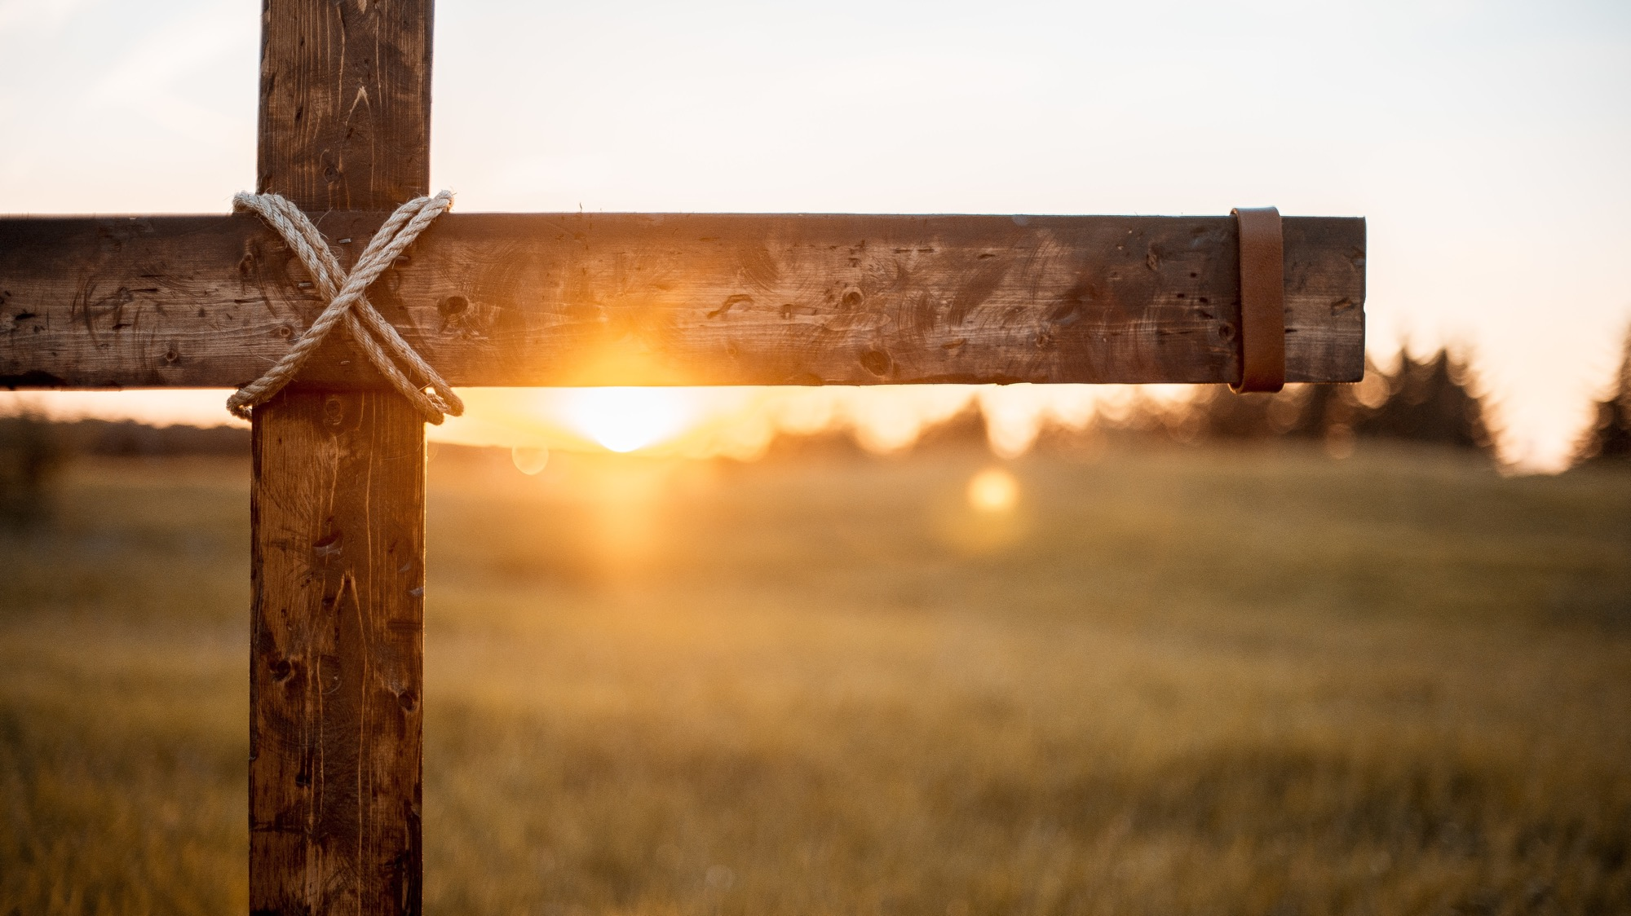
A cruz foi a peça com que Jesus consertou o mundo quebrado pelo pecado.

Slide 4
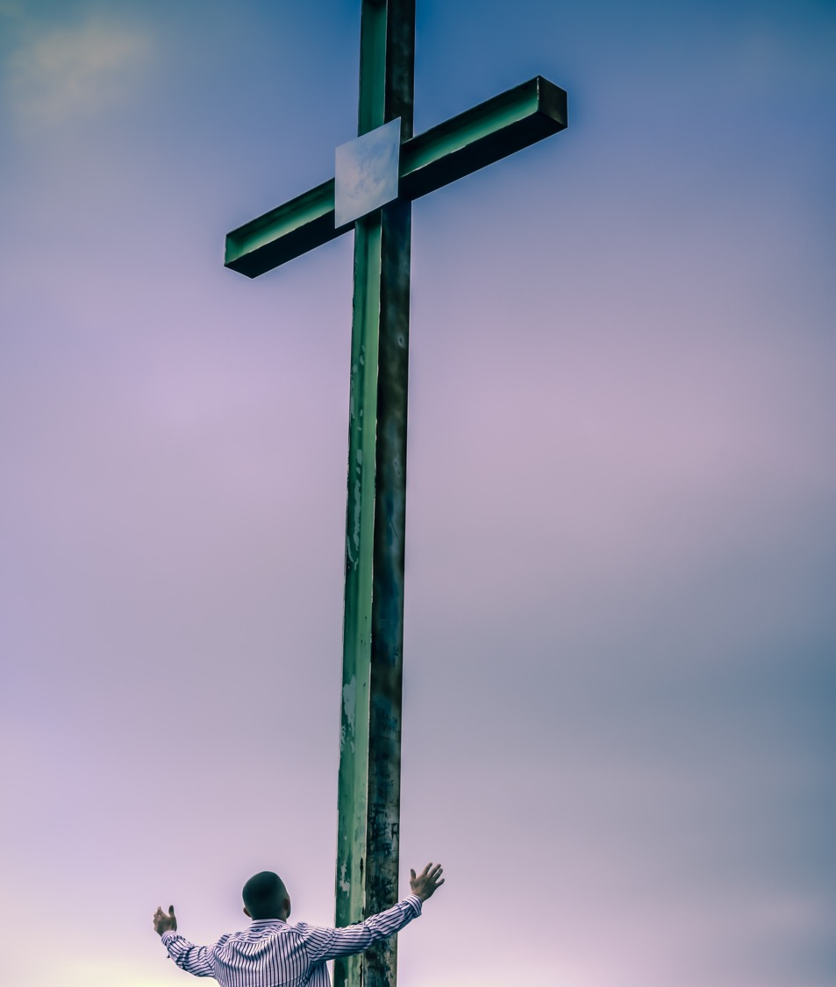
A imagem da cruz desperta as mais diversas reações.

Slide 5
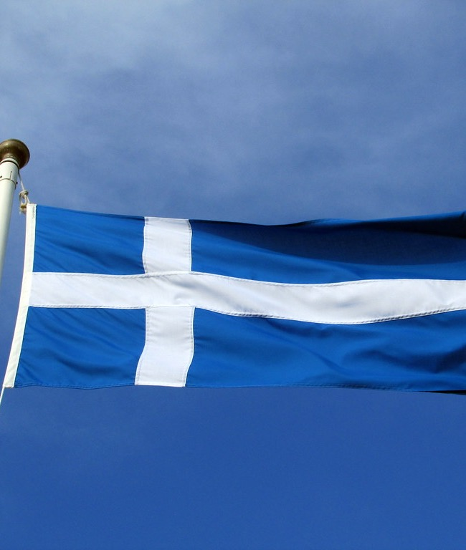
Cruzes estampam a bandeira de alguns países e camisetas descoladas.

Slide 6
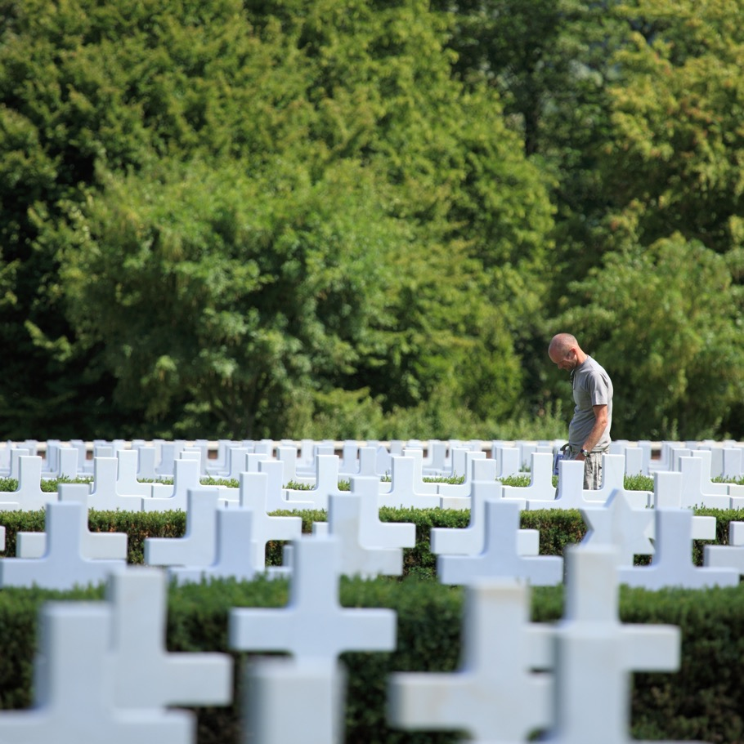
Cruzes povoam a paisagem triste dos cemitérios e lembram as piores perseguições religiosas.

Slide 7
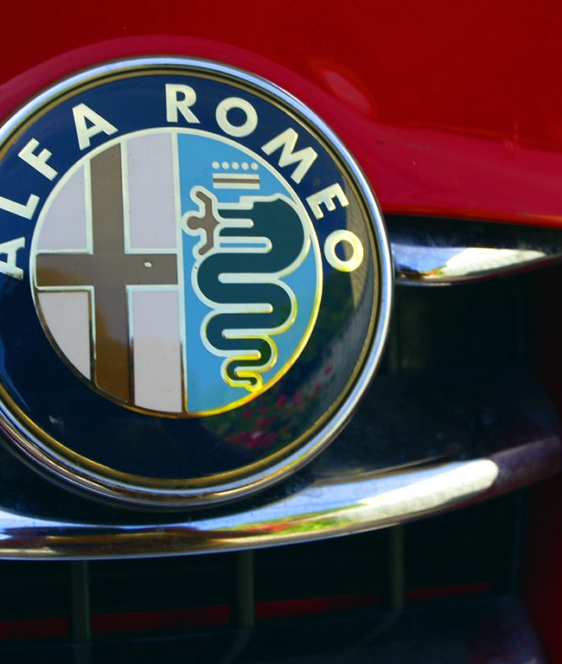
Cruzes se destacam em obras de arte e figuram nas marcas de automóveis.
Esta Foto de Autor Desconhecido está licenciado em CC BY-SA-NC

Slide 8
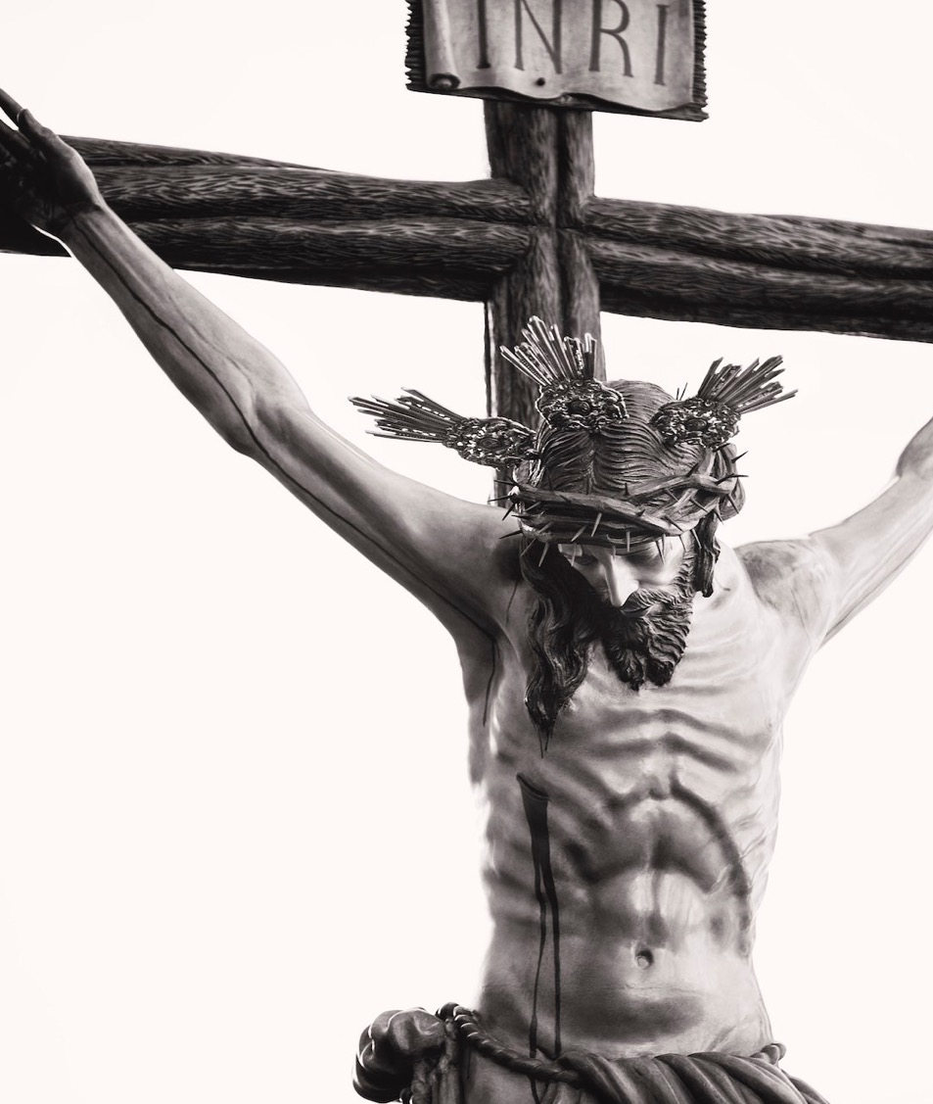
Pensando em Jesus e Sua morte, desde sempre a imagem tão comum da cruz nunca transmitiu uma mensagem entendida da mesma forma por todos.

Slide 9
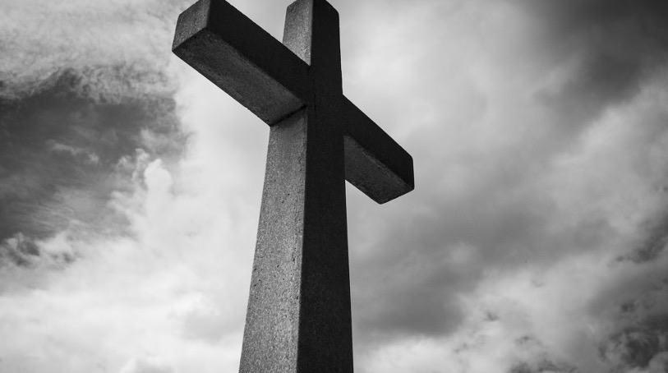
Afinal, como um instrumento de tortura pôde se transformar em vitória e salvação?

Slide 10
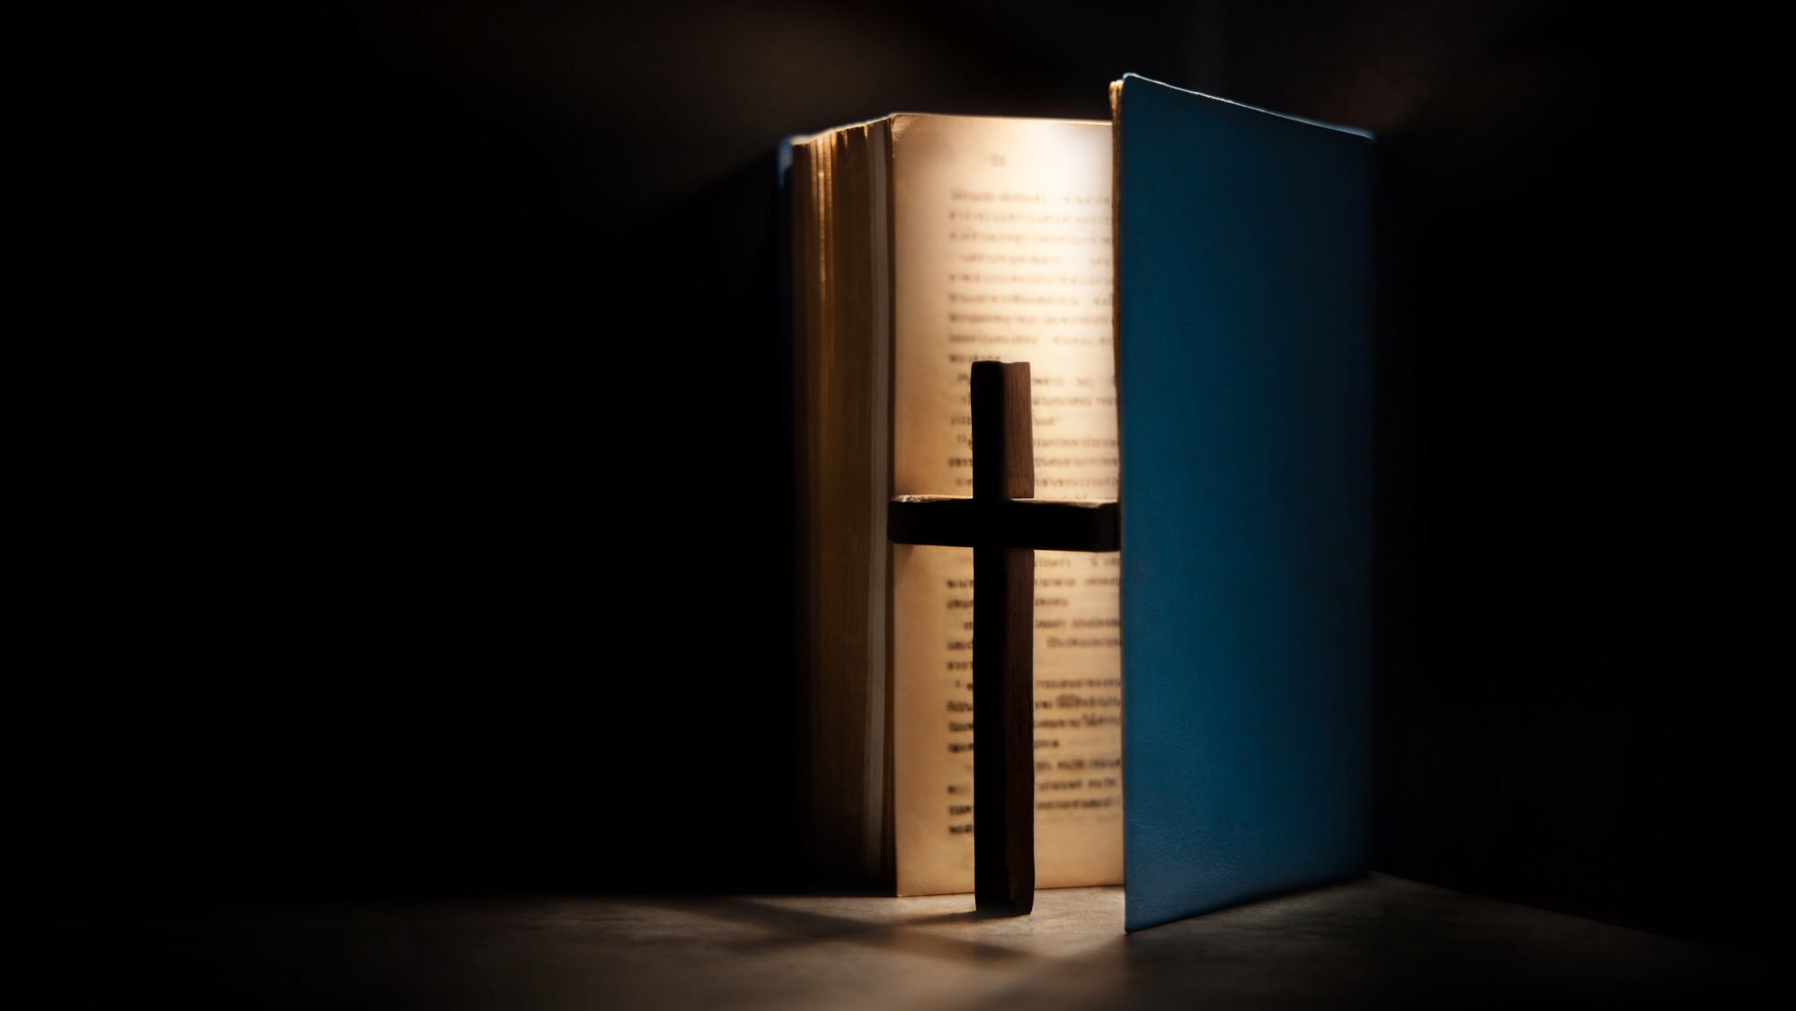
A cruz foi o ponto culminante e decisivo do grande conflito entre o bem o mal.

Slide 11
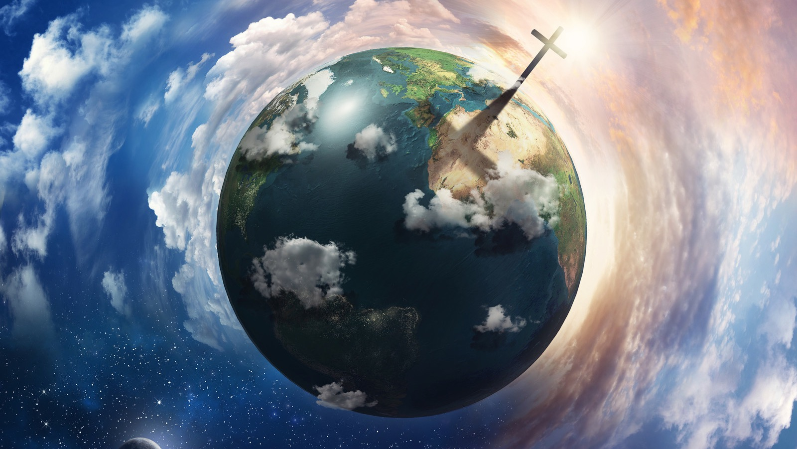
Foi a prova definitiva pela qual Jesus teria que passar em favor da raça humana.

Slide 12
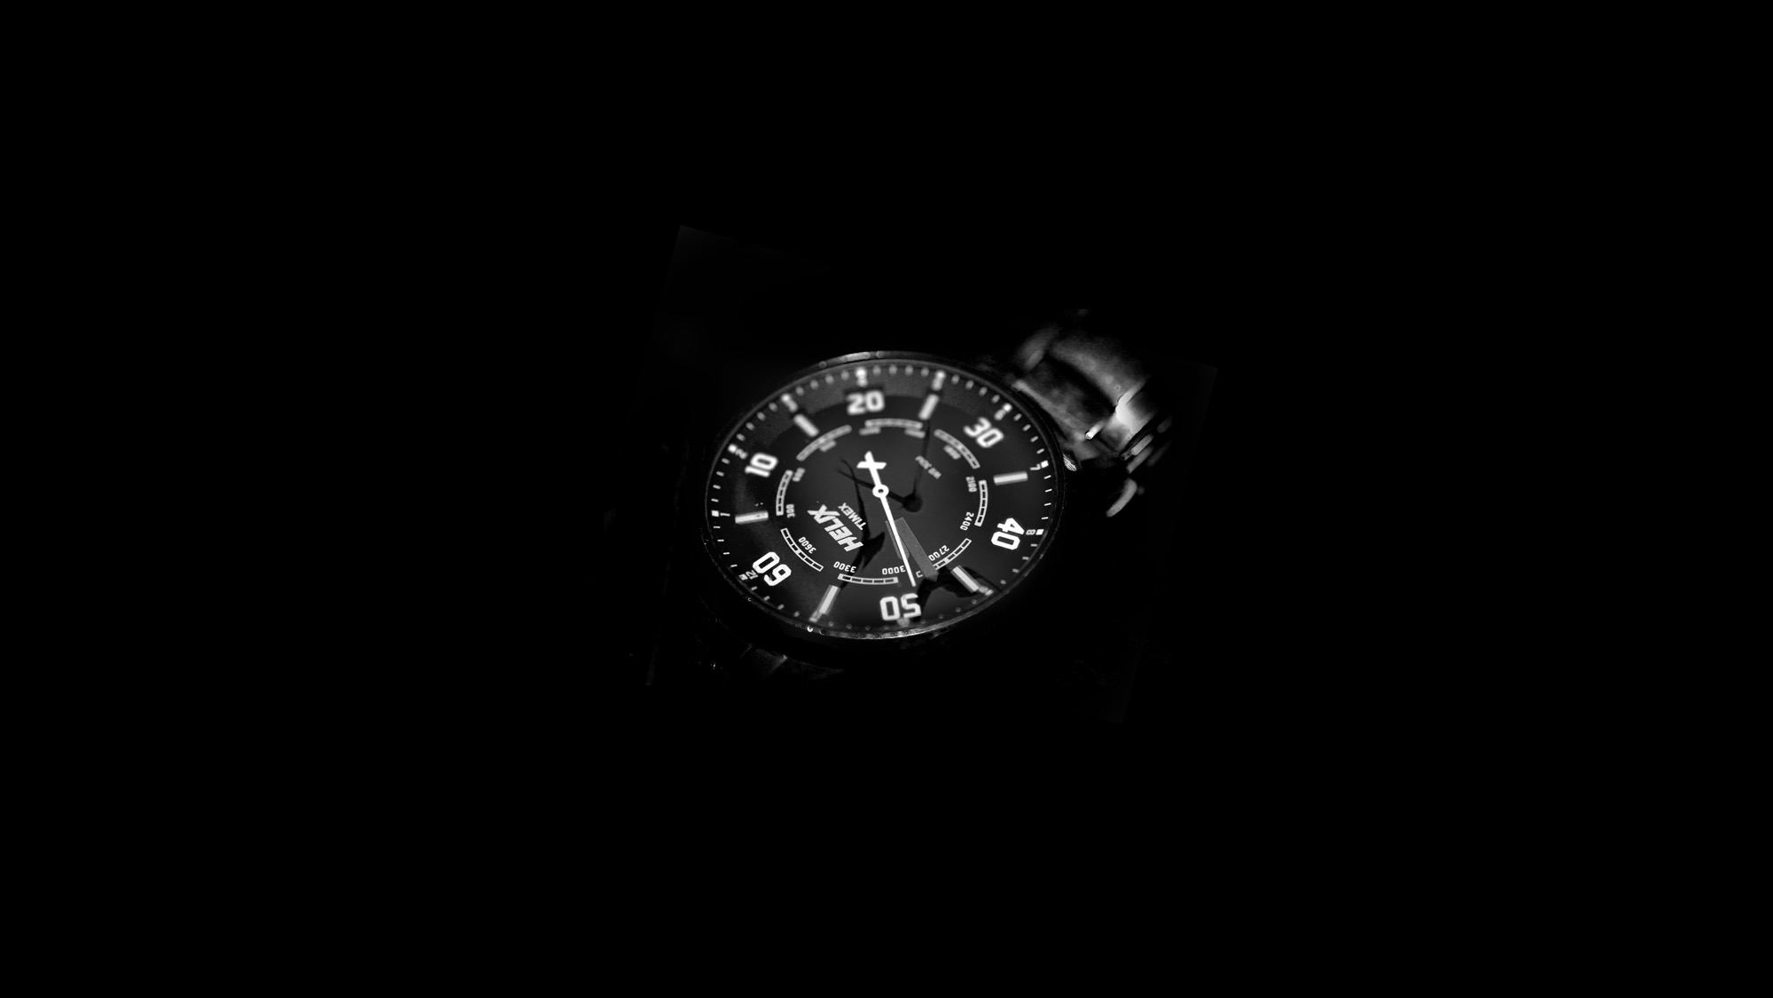
Se Ele falhasse no último segundo, tudo estaria perdido para sempre.

Slide 13
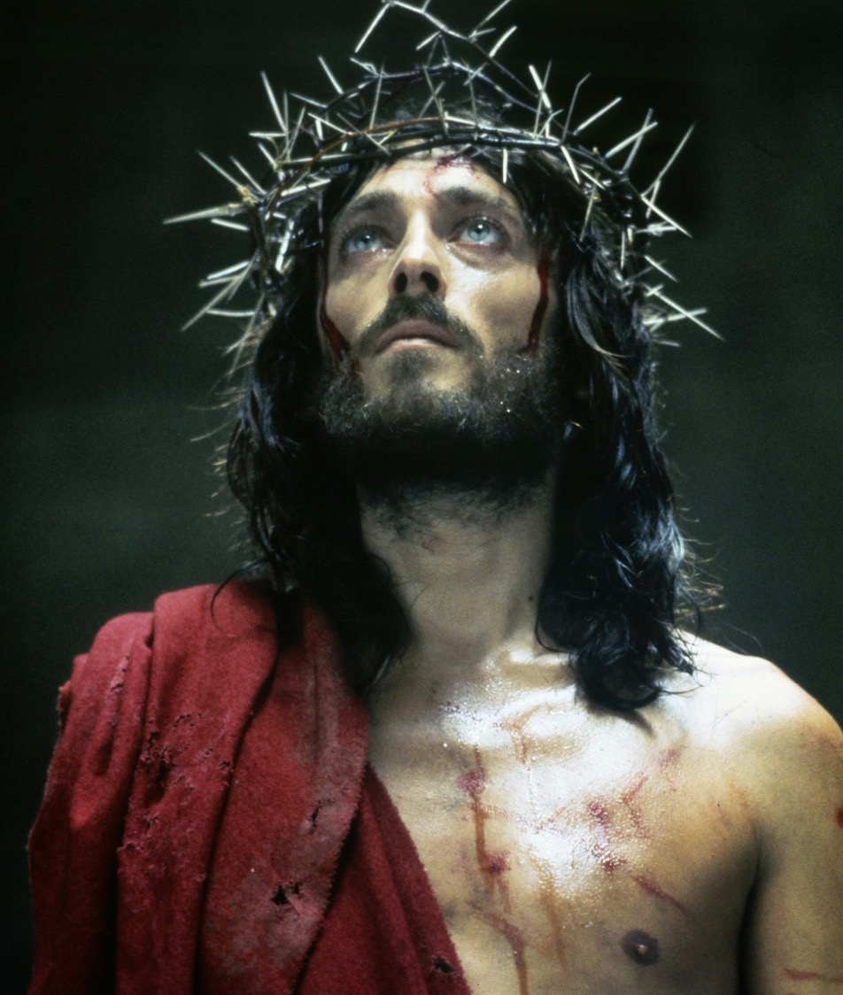
Jesus tinha que suportar toda a dor do Calvário para cumprir Sua missão.

Slide 14
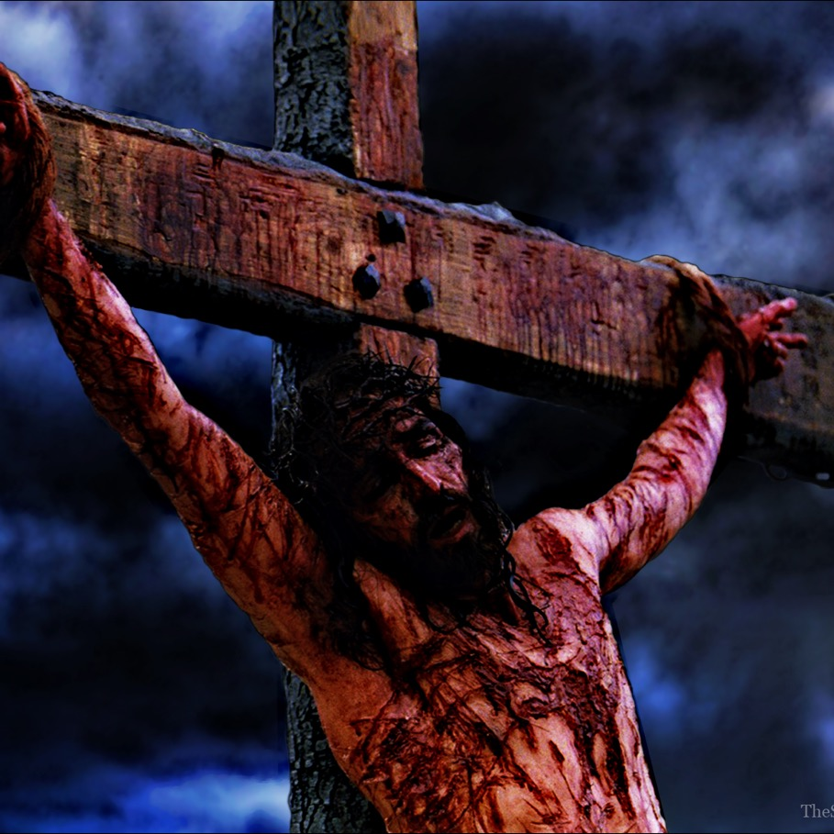
O preço de nossa redenção exigia apenas o derramamento do sangue de Cristo para a remissão de pecados.

Slide 15
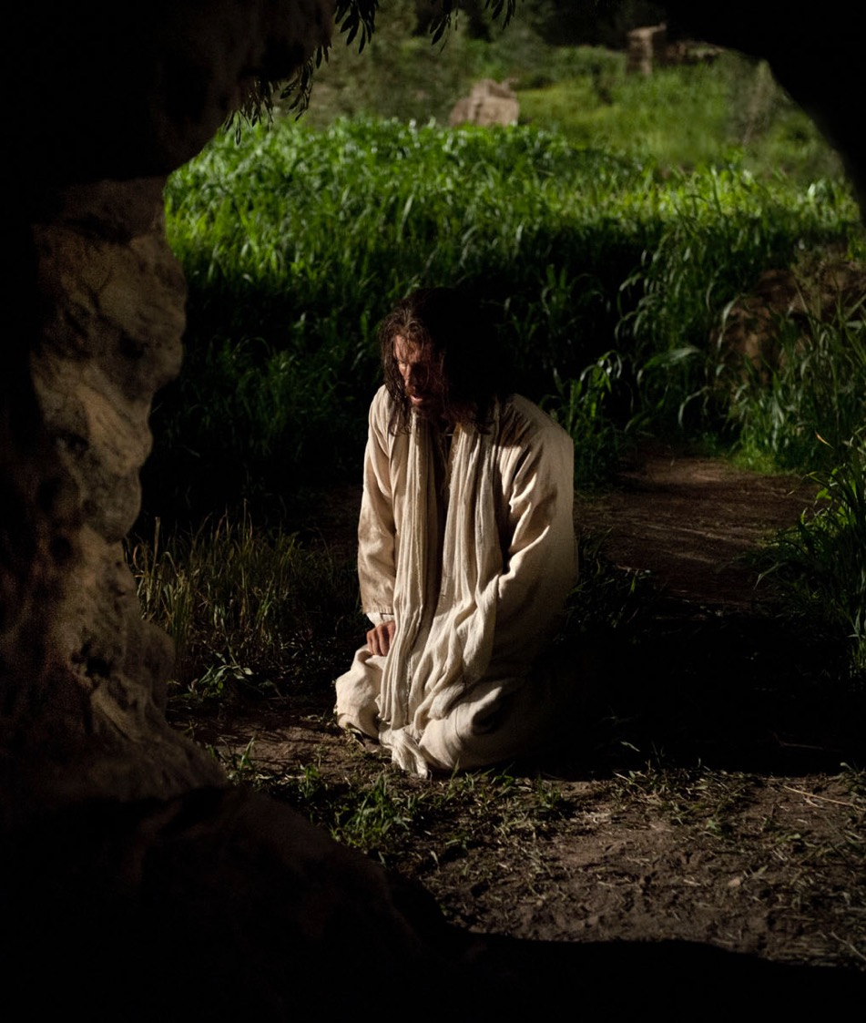
o caminho que Ele trilhou não foi apenas o da morte, mas o de inominável dor, de uma angústia sem medida.

Slide 16
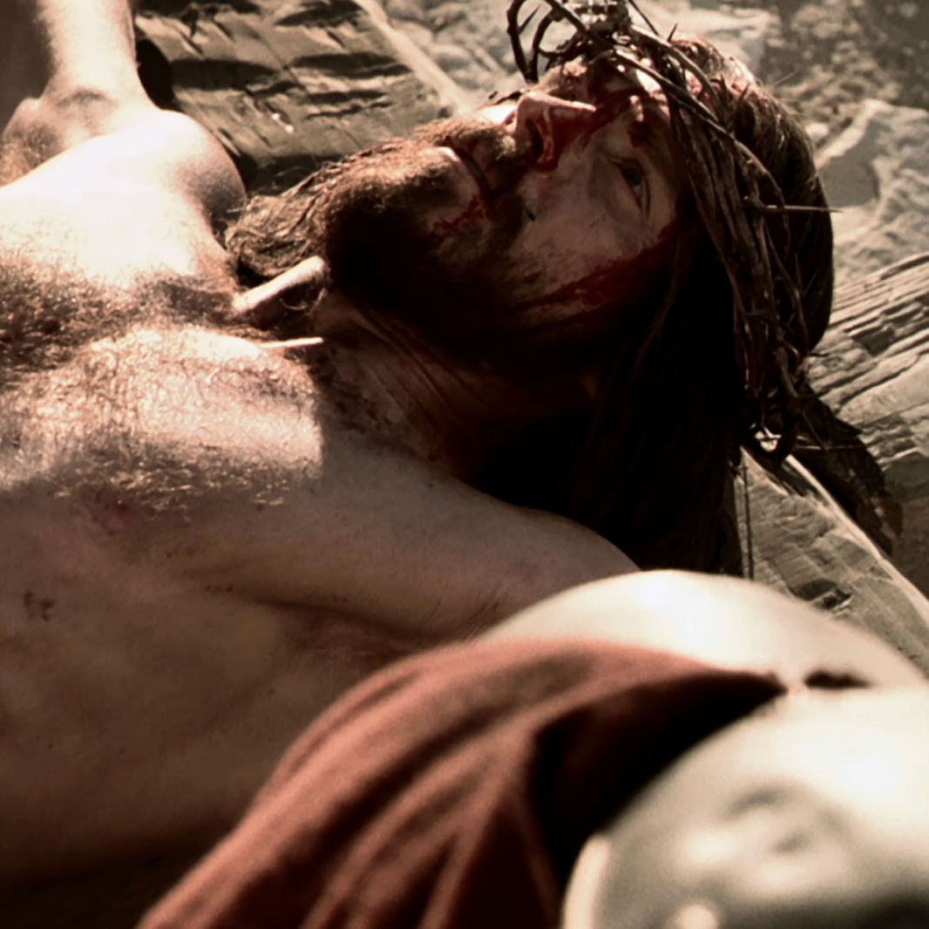
A cruz era um instrumento projetado para causar a morte mais dolorosa, lenta, cruel e vergonhosa possível.
Era reservada apenas para os piores criminosos.

Slide 17
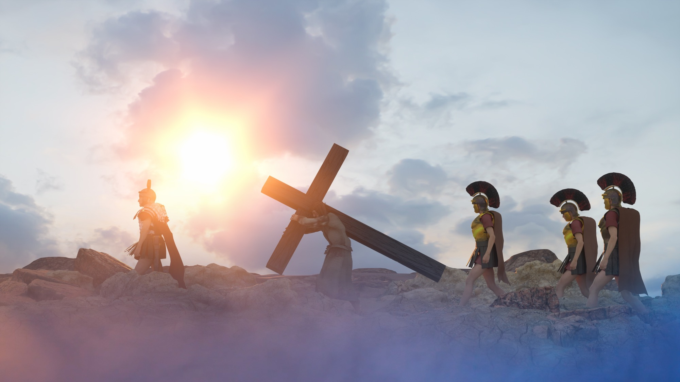
Geralmente, um grupo de cinco soldados realizava o trabalho de forma profissional.

Slide 18
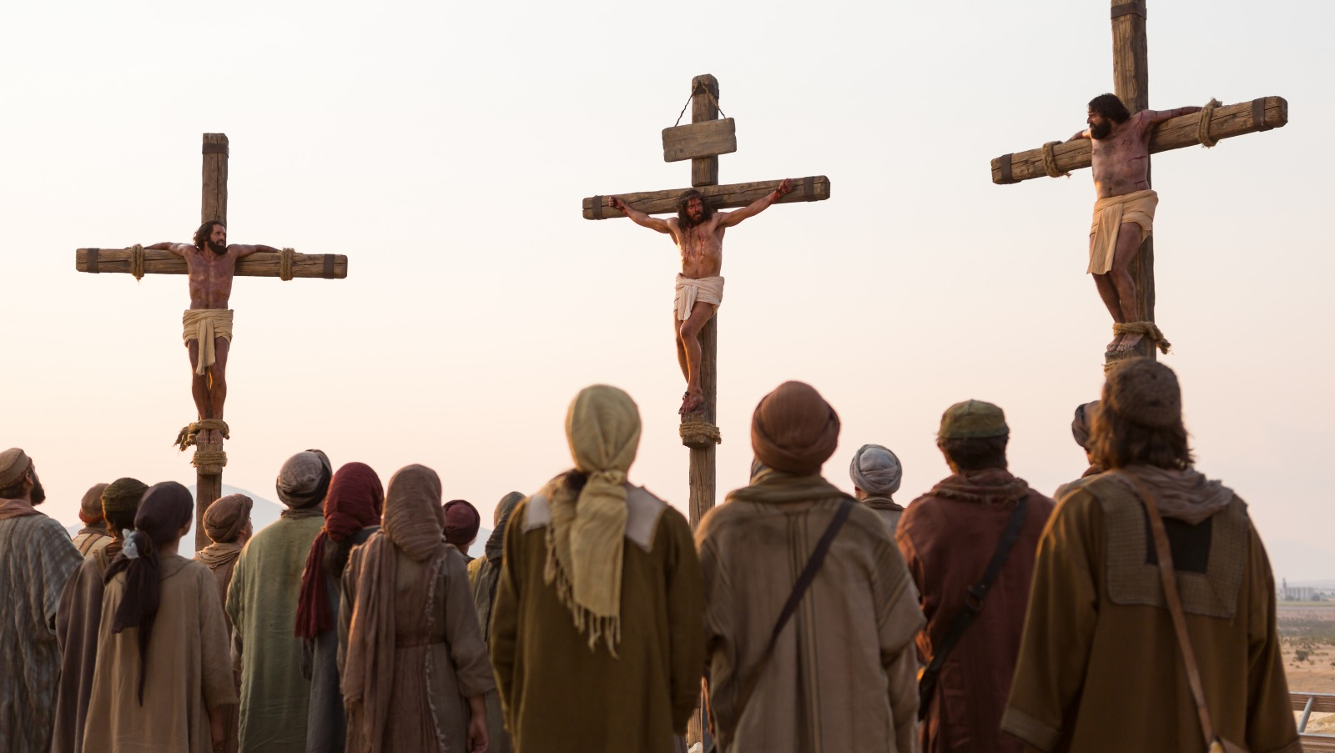
Em geral, as cruzes tinham apenas dois metros de altura, para facilitar a colocação e a retirada dos prisioneiros.
Cruzes mais altas eram reservadas para criminosos especiais.

Slide 19
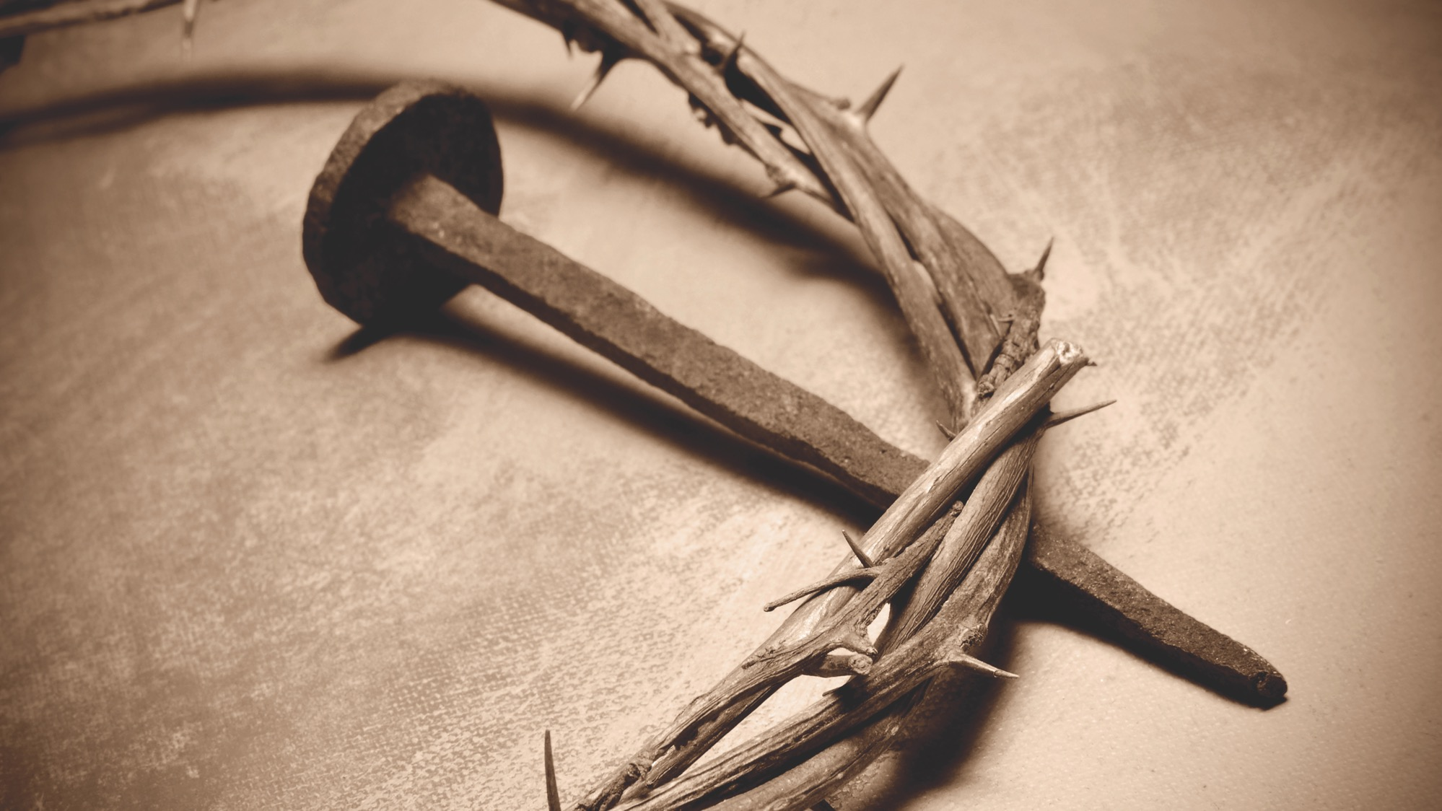
Utilizavam pregos enferrujados de cerca de 12 centímetros.

Slide 20
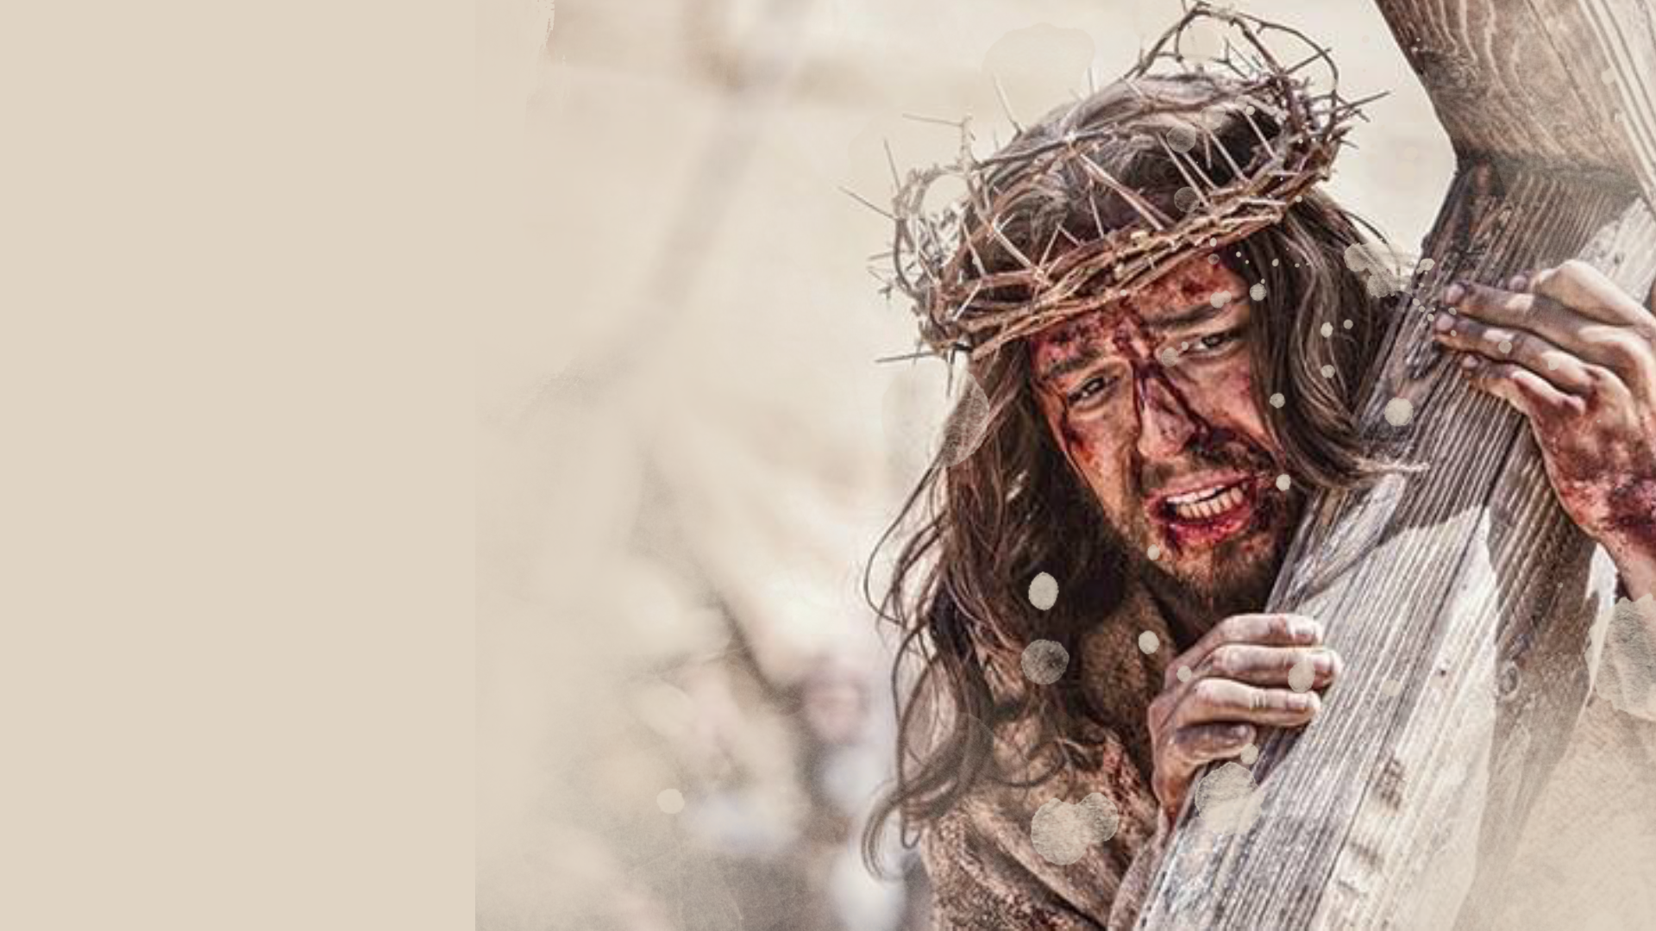
Porém, o sacrifício de Cristo não envolvia apenas uma cortante dor física, mas uma dor espiritual.

Slide 21
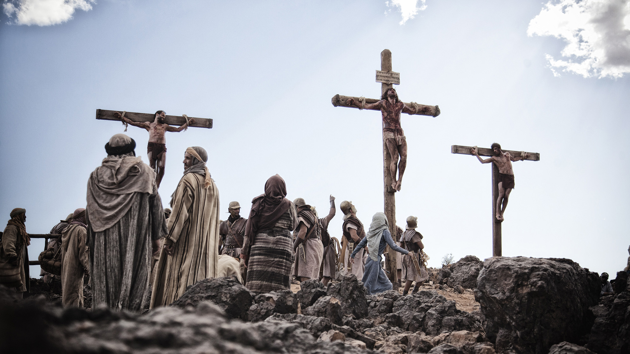
Na mentalidade bíblica, se alguém morria pendurado em um madeiro, era por ser um maldito de Deus.

Slide 22
“Cristo nos resgatou da maldição da lei, fazendo-se ele próprio maldição em nosso lugar [...]”
Gálatas 3:13

Slide 23
“Aquele que não conheceu pecado, Deus o fez pecado por nós, para que, nele, fôssemos feitos justiça de Deus.”
2 Coríntios 5:21

Slide 24
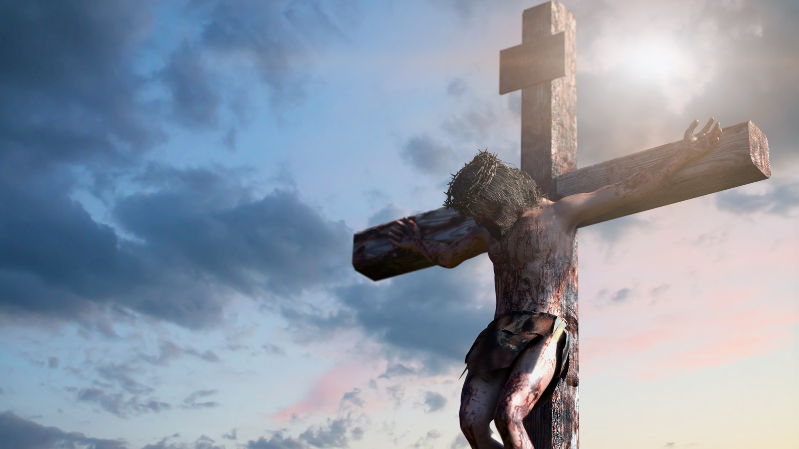
Na cruz, Jesus não sofreu pelas maldições, foi feito maldição.

Slide 25
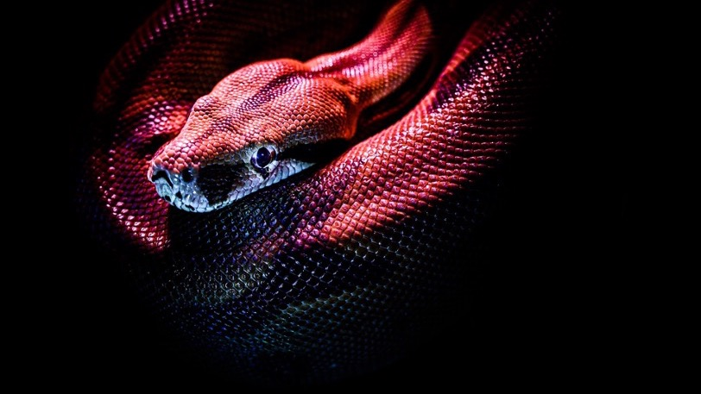
No caminho até o Calvário, Jesus sofreu o ataque mortal da serpente satânica.

Slide 26
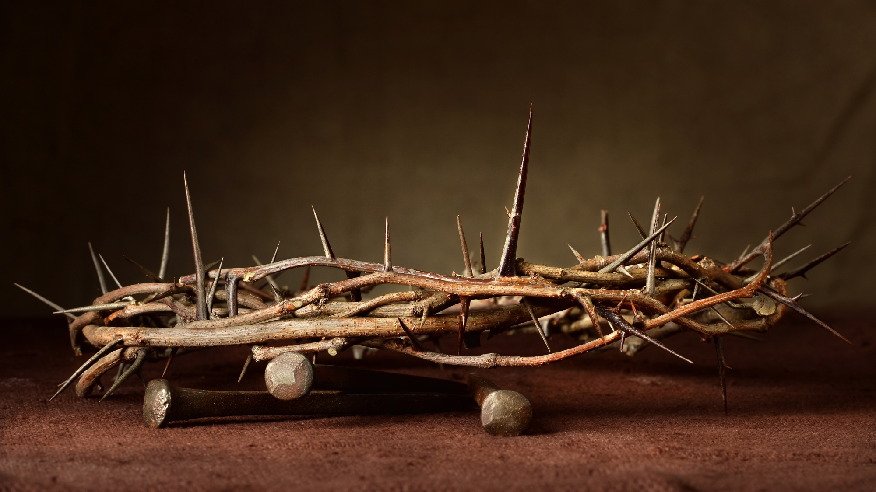
A promessa que Deus fez a Adão e Eva no Éden (Gn 3:15) estava se cumprindo.

Slide 27
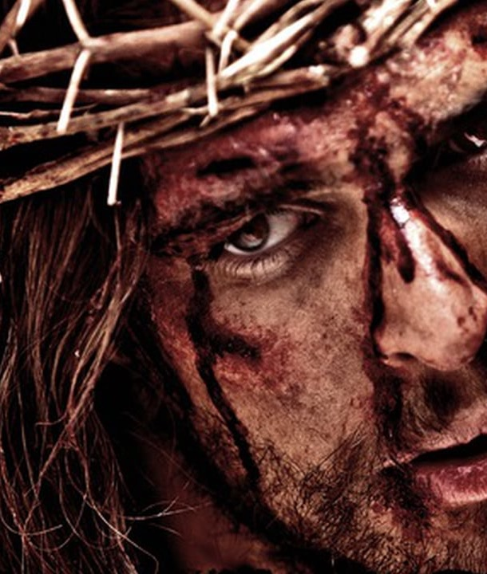
Em Romanos 5, o apóstolo Paulo apresenta Cristo como o segundo Adão, que acertou onde o primeiro falhou.

Slide 28
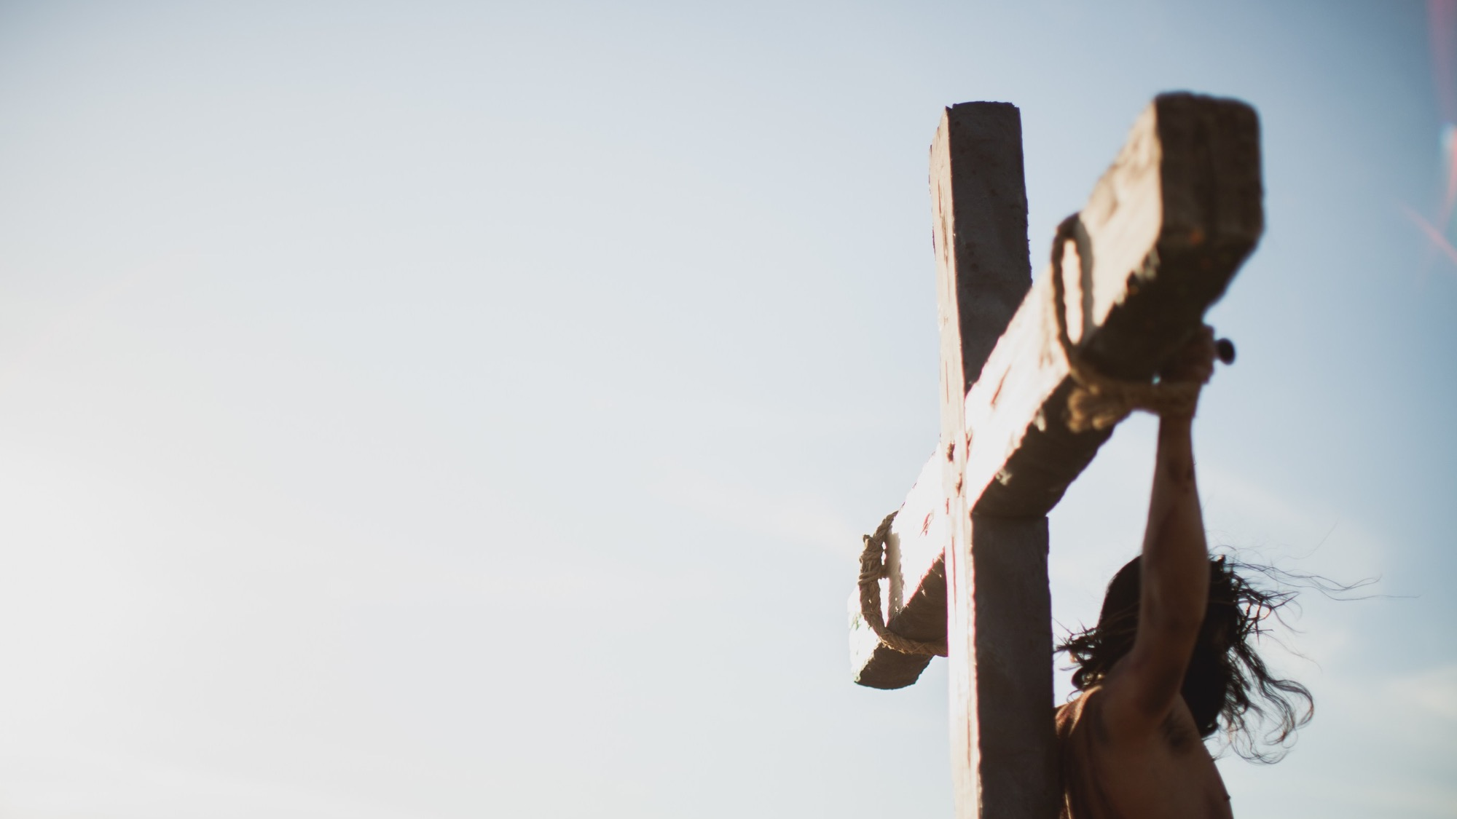
Mas Ele não desistiu e resistiu no caminho, pacientemente até o último espasmo da musculara, até a última gota de sangue, até o último suspiro doloroso.

Slide 29
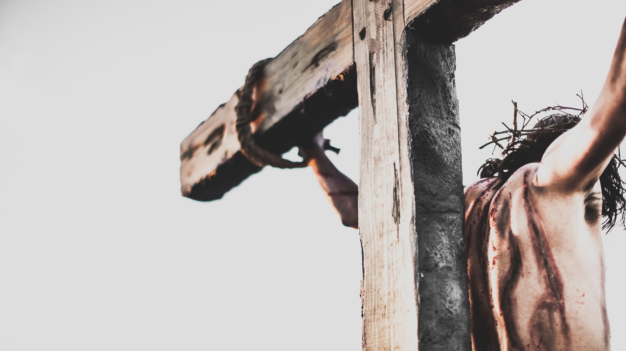
Consciente do cumprimento de Sua missão, bradou: “Está consumado!” (Jo 19:30). Ele venceu!

Slide 30
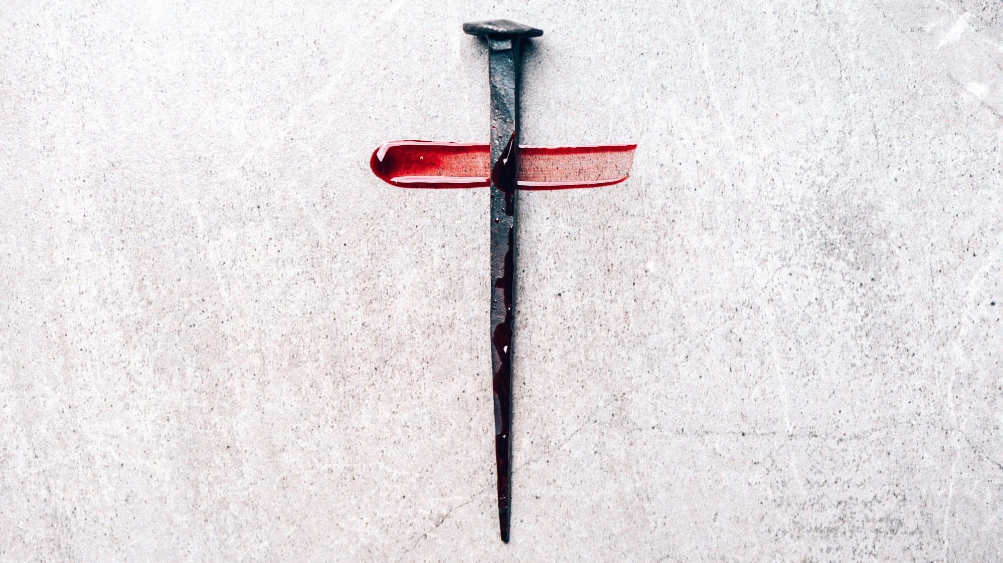
Não podemos ficar indiferentes diante de tão imenso amor por nós.

Slide 31
Seu sangue é capaz de perdoar pecados, transformar o caráter, renovar a família, nos tornar pessoas melhores e mais felizes.

Slide 32
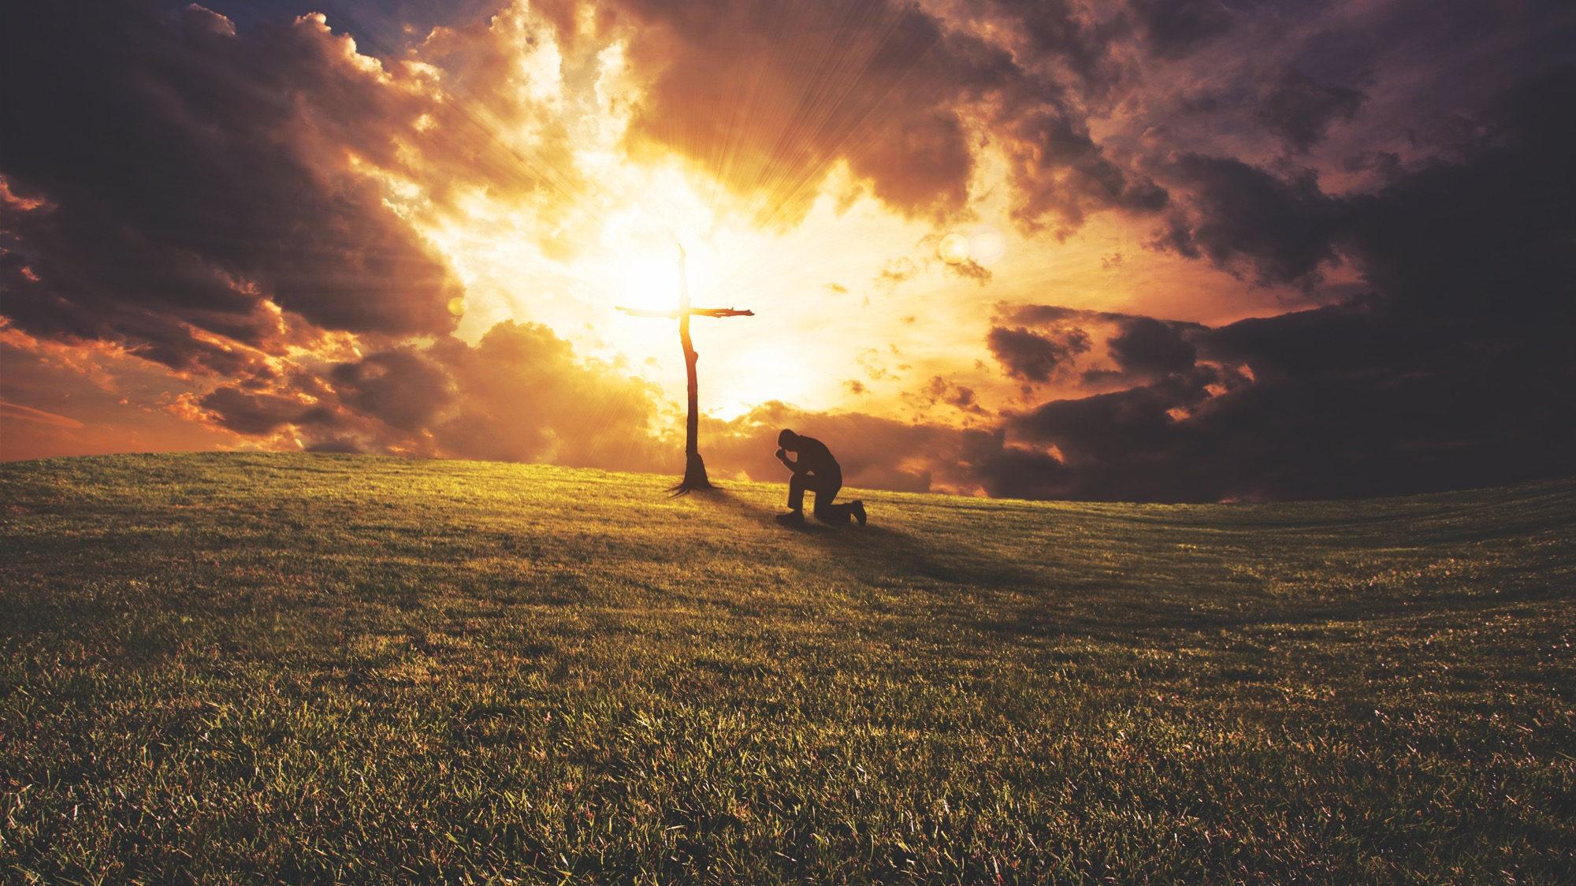
Por meio de Sua graça, podemos encontrar um novo motivo para existir!

Slide 33
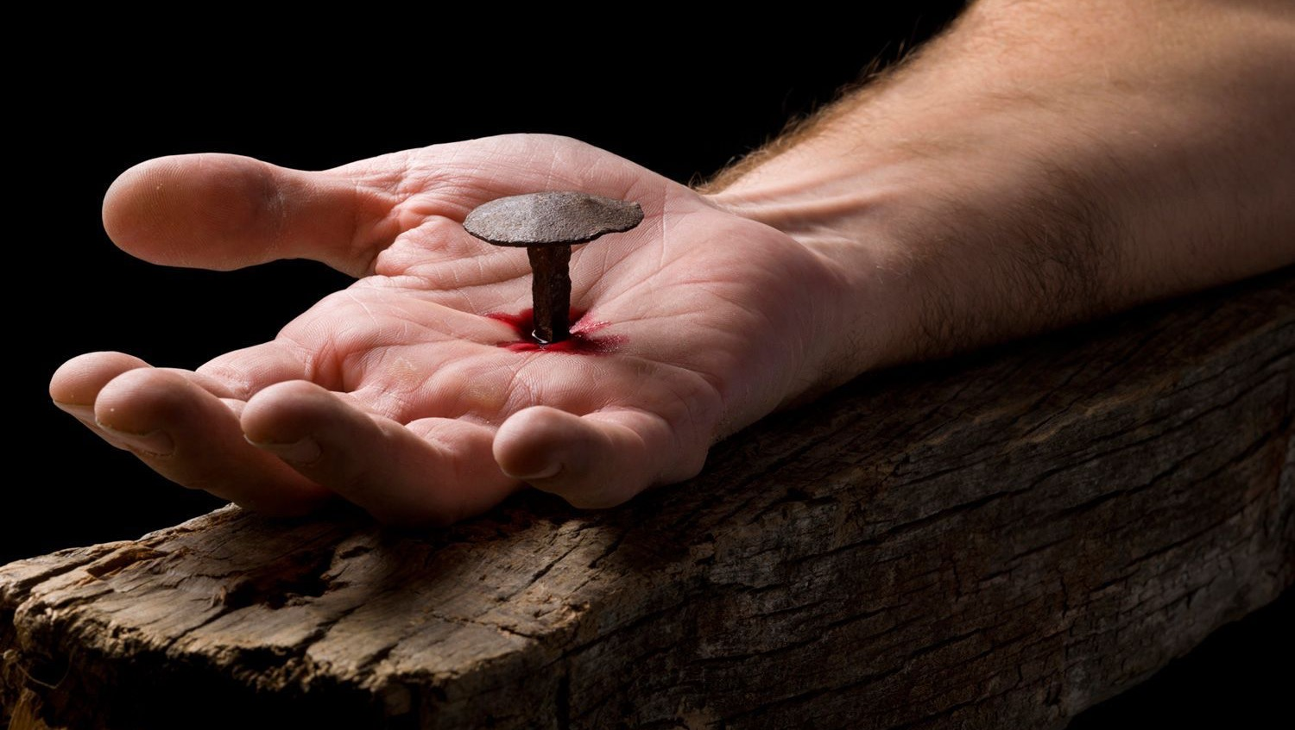
Jesus não desistiu de você.

Slide 34
Ele fez Tudo isso por você.

Slide 35
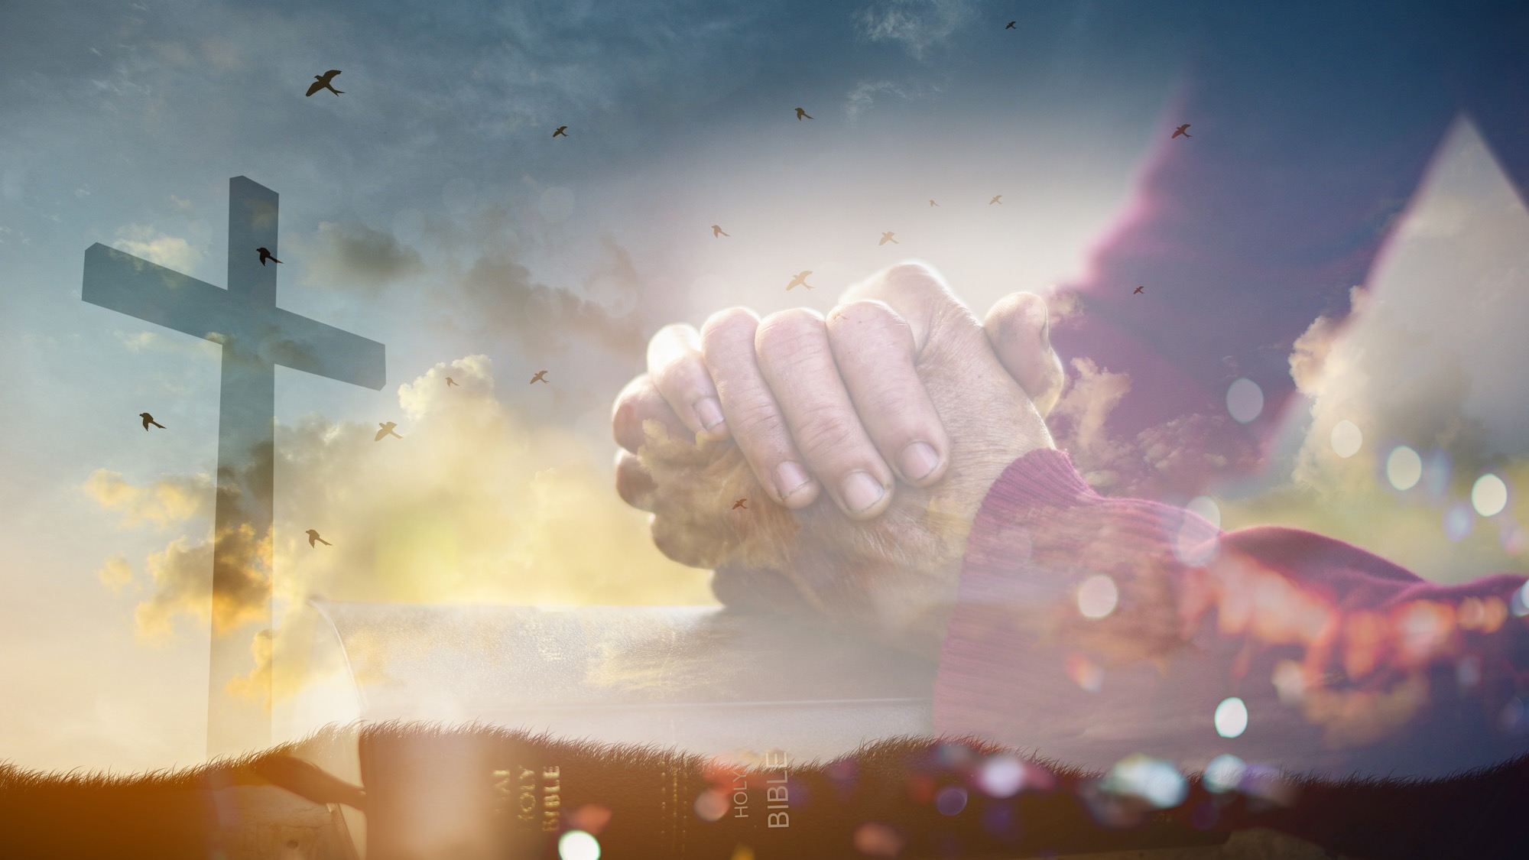
Qual será sua resposta a esse grande sacrifício?

Slide 36
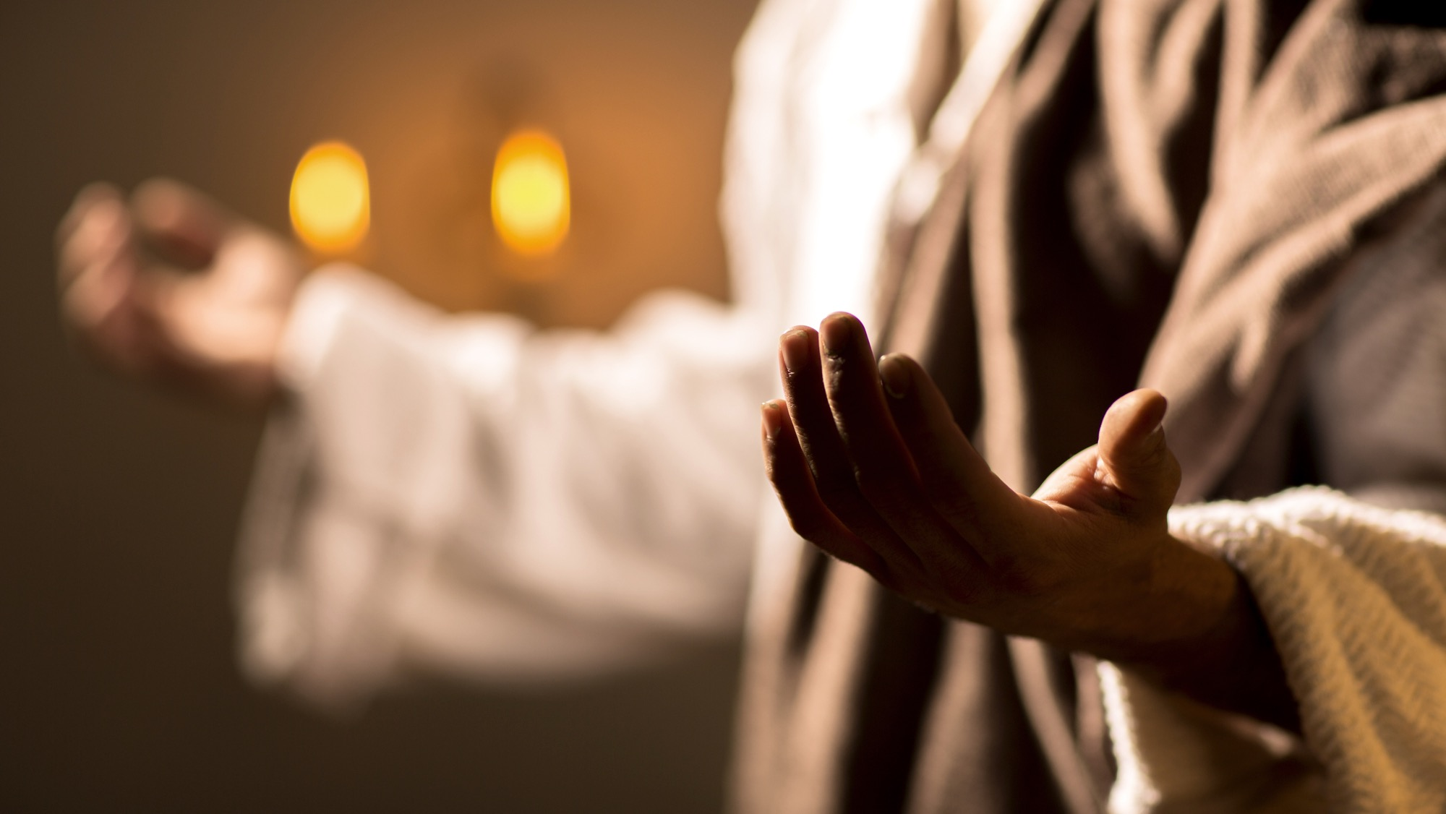
Hoje Cristo chama você. Não deixe para amanhã.

Slide 37
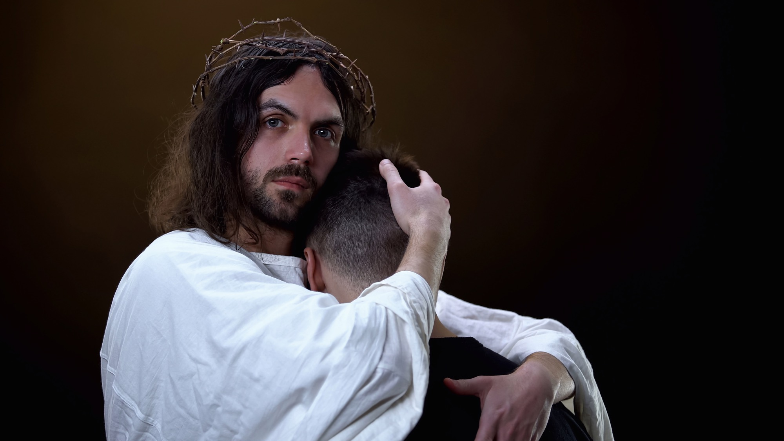
Abrace agora o Salvador e não O abandone nunca mais.

